Slide 1
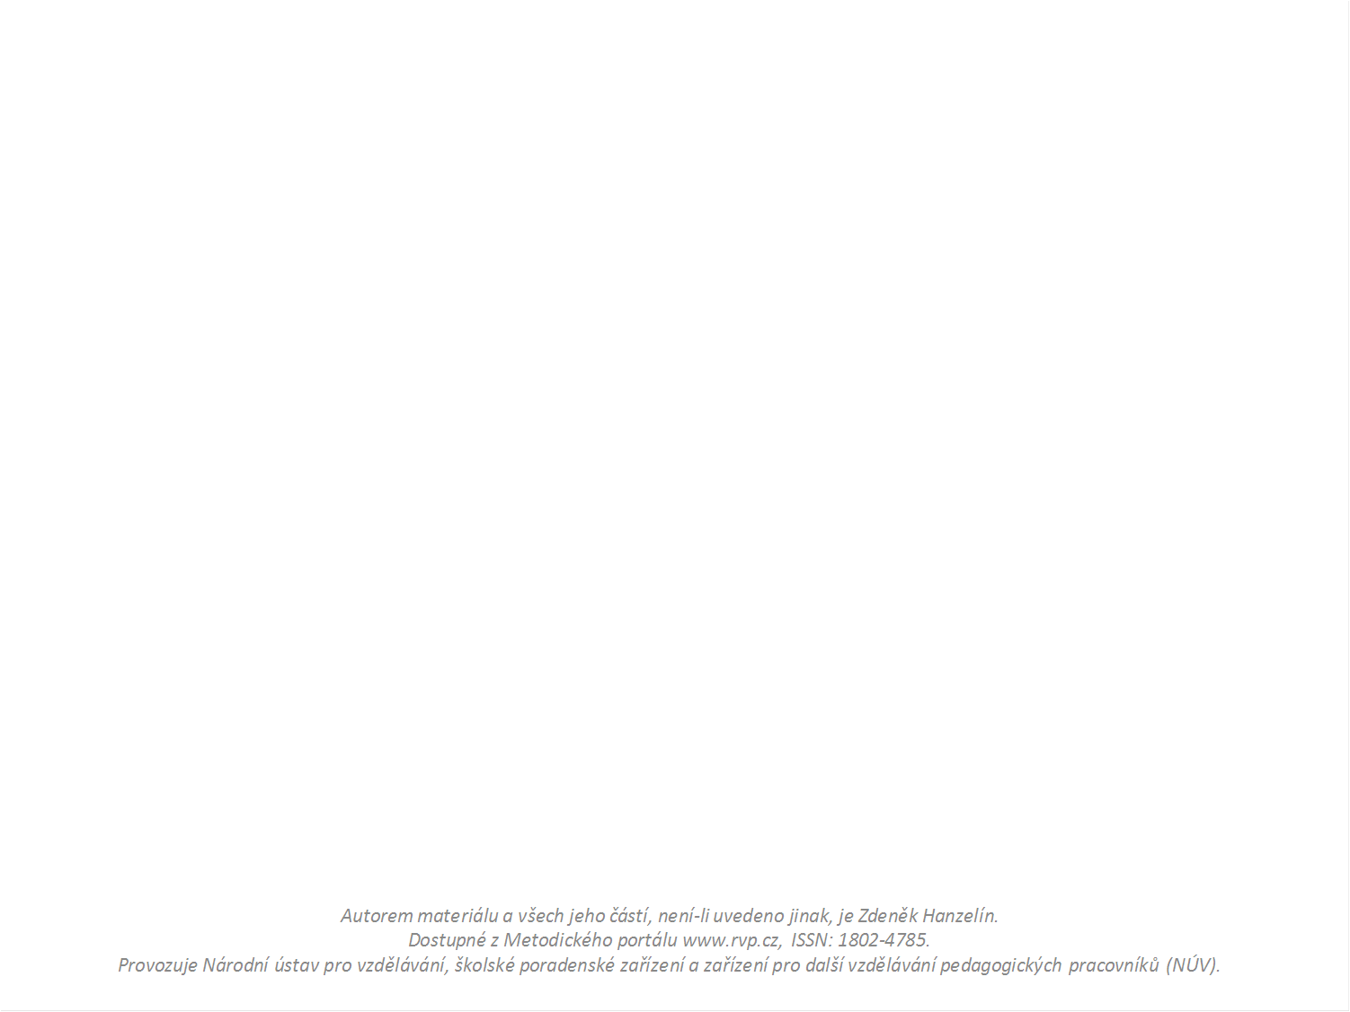
Optika – vady oka
a jejich odstranění

Slide 2
Rohovka, komorová tekutina, oční čočka a sklivec tvoří spojnou optickou
soustavu.
Sklivec
Oční čočka
Komorová tekutina
Zornice
Rohovka
Sítnice
Duhovka
Zornice je otvor v duhovce. Má proměnlivý průměr. Při malém
osvětlení a při stresových situacích dochází k rozšíření zornice.
Při vysokém osvětlení a při otravě dochází k zúžení zornice.

Slide 3
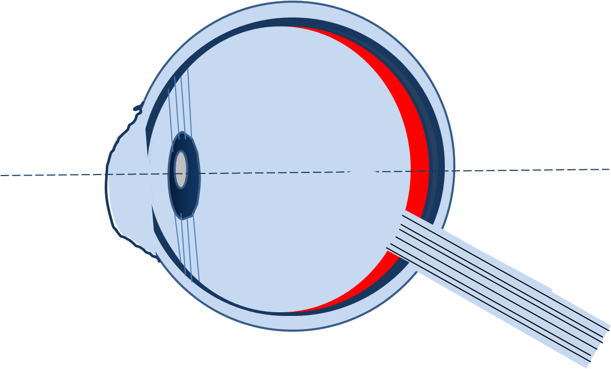
Oční čočka může měnit své zakřivení – akomodace.
Při pozorování předmětu vzdáleného je čočka méně zakřivená.
Při pozorování blízkého předmětu je oční čočka více zakřivená.
Normální oko vytváří na sítnici ostrý obraz předmětu.
Sítnice

Slide 4
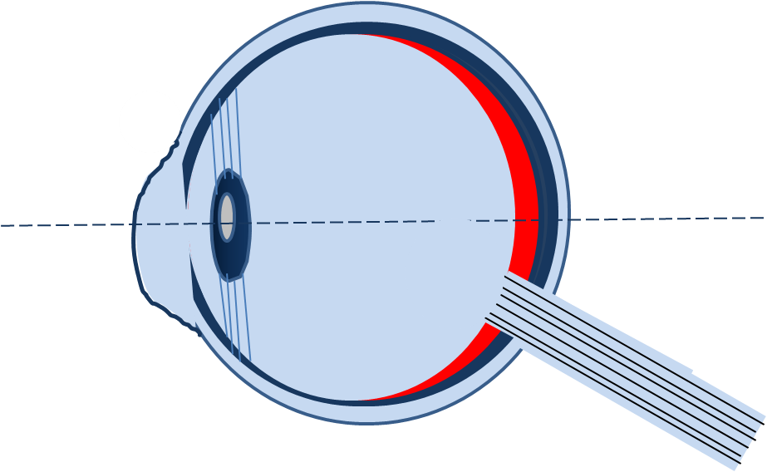
Ostrý obraz vzdáleného předmětu vznikl před sítnicí.
Na sítnici je obraz rozmazaný.
Člověk vzdálený předmět nevidí ostře.
Blízké předměty vidí ostře.
Takový člověk je krátkozraký.

Slide 5
Krátkozrakost se upravuje brýlemi s rozptylkami.
Rozptylka
Rozptylka vytváří méně sbíhavý svazek paprsků.
Obraz vzdáleného předmětu vznikne na sítnici.

Slide 6
Ostrý obraz blízkého předmětu vznikl za sítnicí.
Na sítnici je obraz blízkého předmětu rozmazaný.
Člověk vidí blízký předmět neostře.
Vzdálené předměty vidí ostře.
Oko je dalekozraké.

Slide 7
Dalekozrakost se upravuje brýlemi
se spojkami.
Spojka
Spojka způsobí, že obraz blízkého předmětu vznikne na sítnici.

Slide 8
Procvičování:
1. Jak poznáš brýle určené pro člověka krátkozrakého?
Brýle mají čočky rozptylky.
?
2. Jak poznáš brýle určené pro člověka dalekozrakého?
Brýle mají čočky spojky.
?
3. Krátkozraké oko vidí: a) blízké předměty špatně,
vzdálené taky
b) blízké předměty dobře,
vzdálené taky
c) blízké předměty dobře,
vzdálené rozmazaně
Správná odpověď: c
?

Slide 9
4. Dalekozraké oko vidí : a) blízké předměty dobře,
vzdálené taky
b) blízké předměty špatně,
vzdálené dobře
c) blízké předměty dobře,
vzdálené rozmazaně
Správná odpověď: b
Autorem grafiky oka je Zdeněk Hanzelín.

